Slide 1
Análisis Preliminar

Slide 2
Análisis Preliminar ¿Por qué odio este tema?

Slide 3
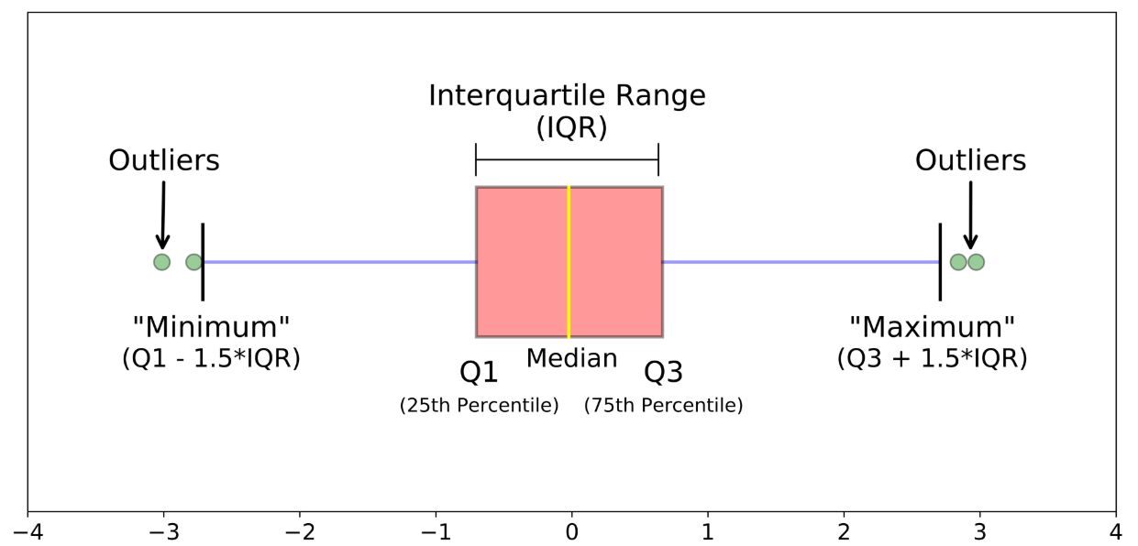
BOX PLOT

Slide 4
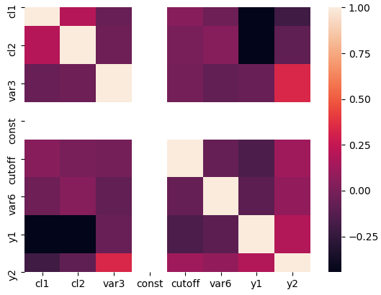
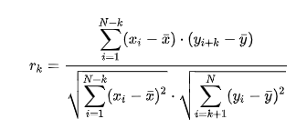
Matriz de correlación

Slide 5
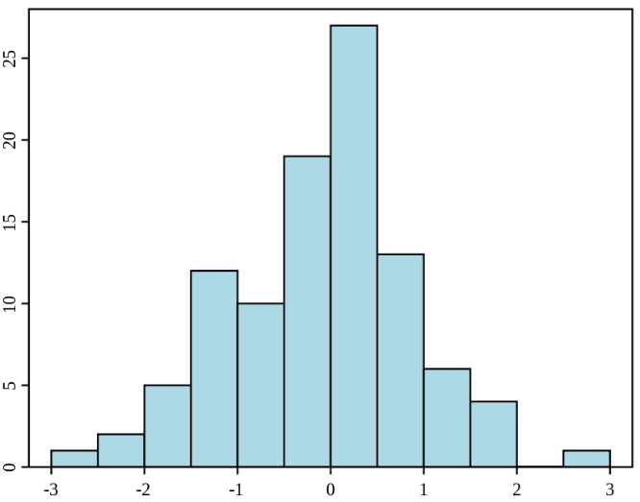
Histograma

Slide 6
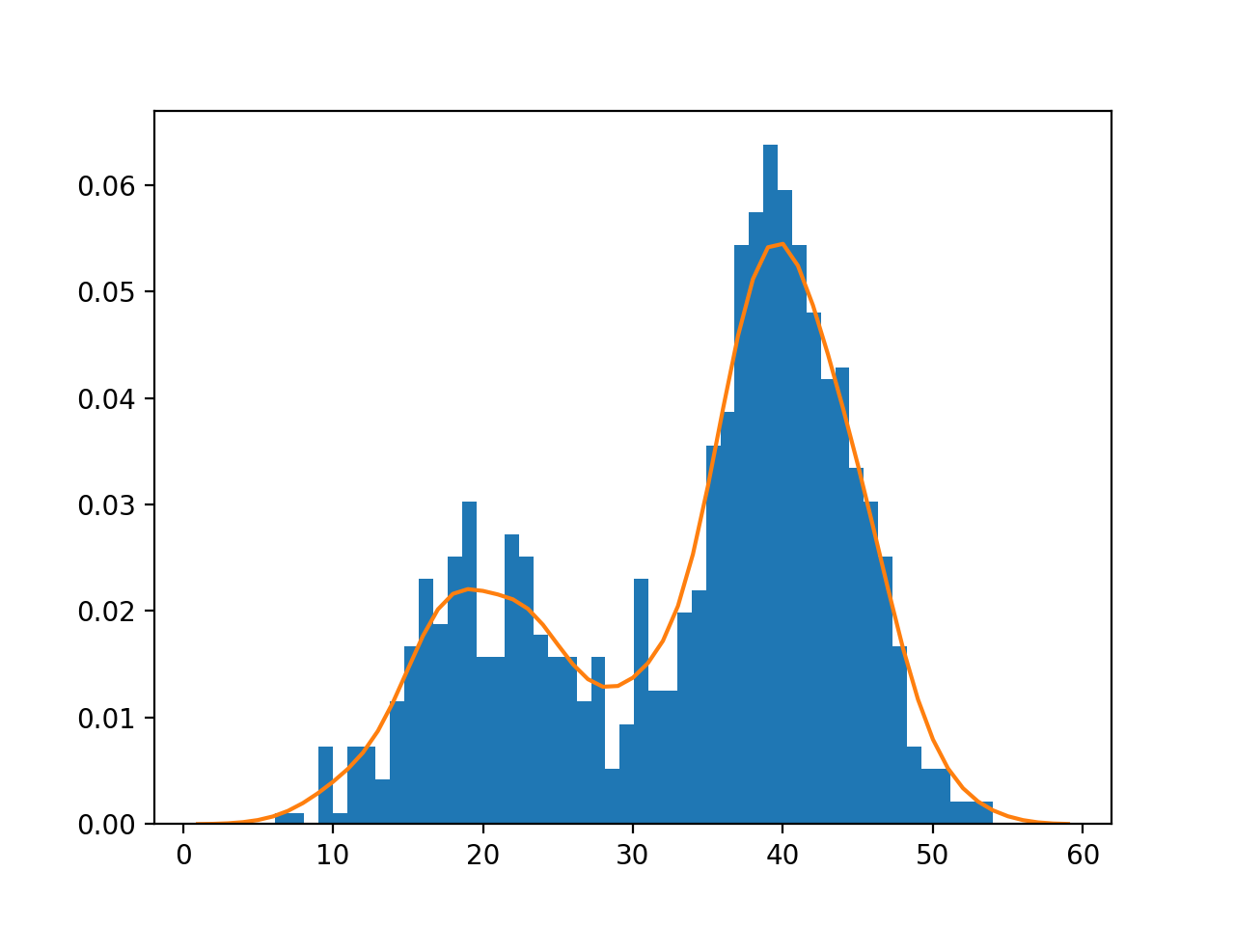
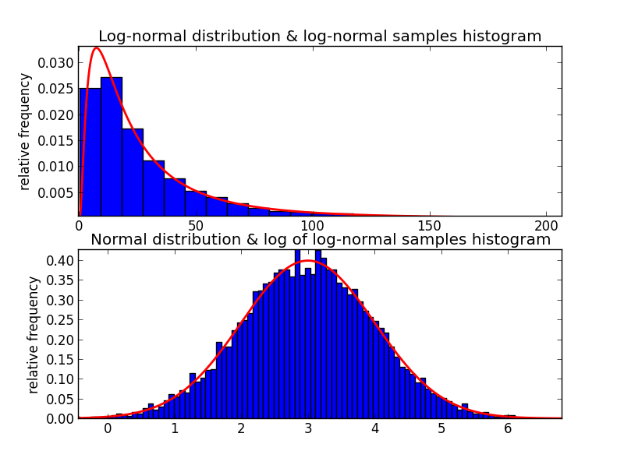
Normalización

Slide 7
Ejemplo problema
Seis variables en el dominio
Dos variables en la imagen
Dos modelos independientes

Slide 8
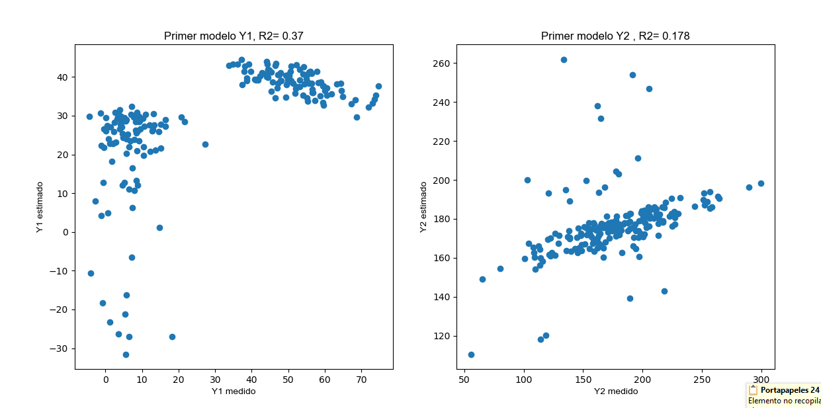
Hago mi primer modelo con los datos crudos

Slide 9
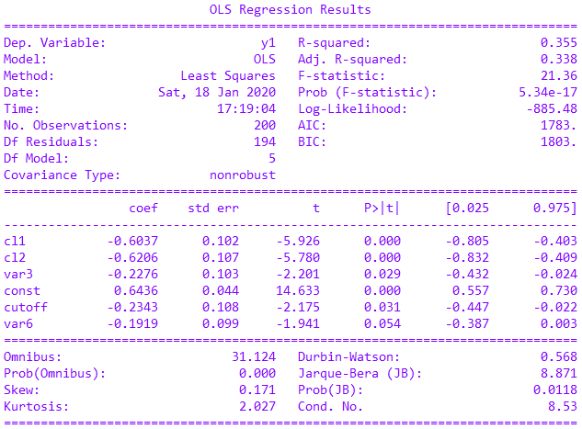
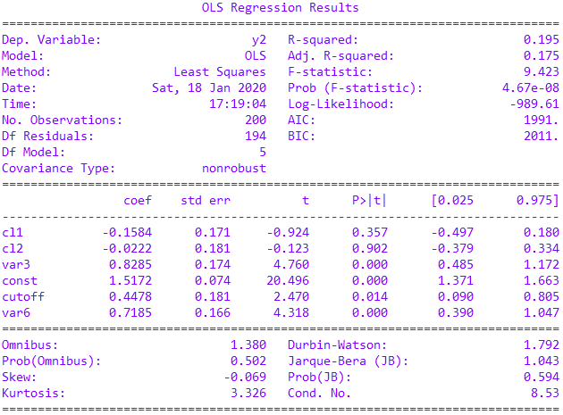
Resultados desalentadores

Slide 10
Matriz de correlación de datos crudos

Slide 11
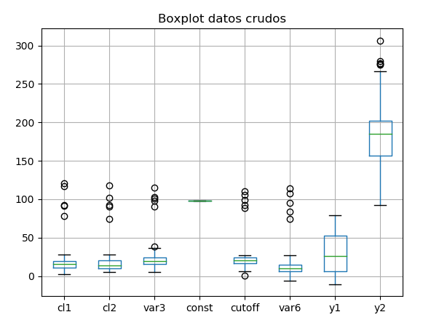
Box plot de datos crudos

Slide 12
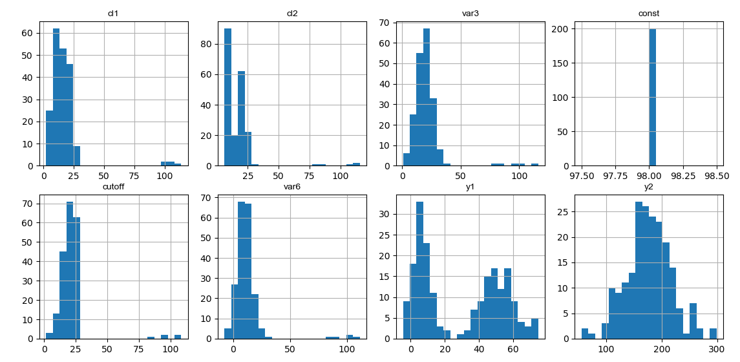
Histogramas de datos crudos

Slide 13
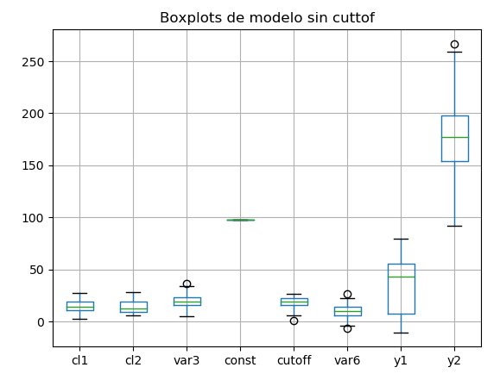
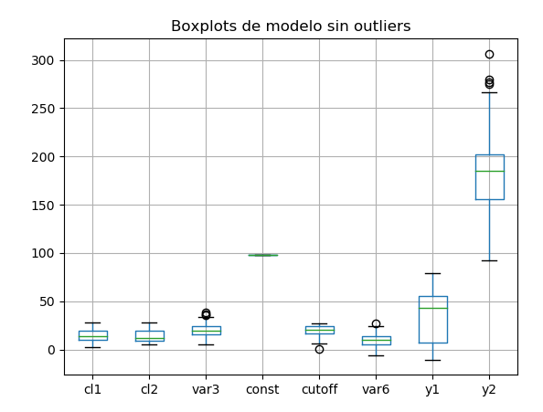
Elimino los datos mayores a 50

Slide 14
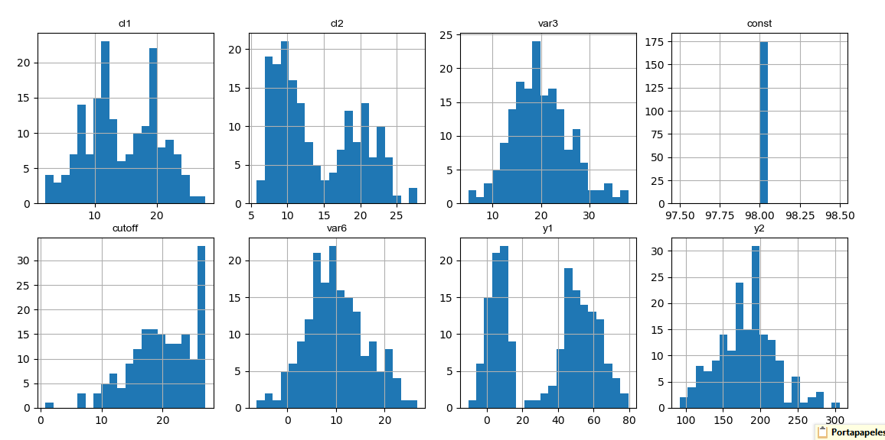
Histograma sin outliers

Slide 15
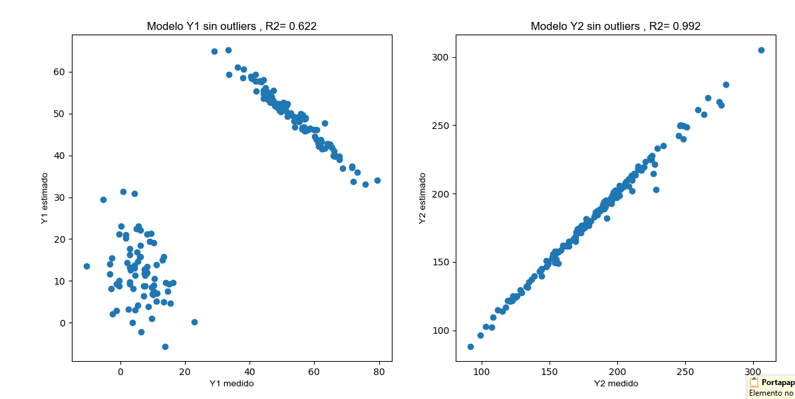
Recalculo el modelo sin outliers

Slide 16
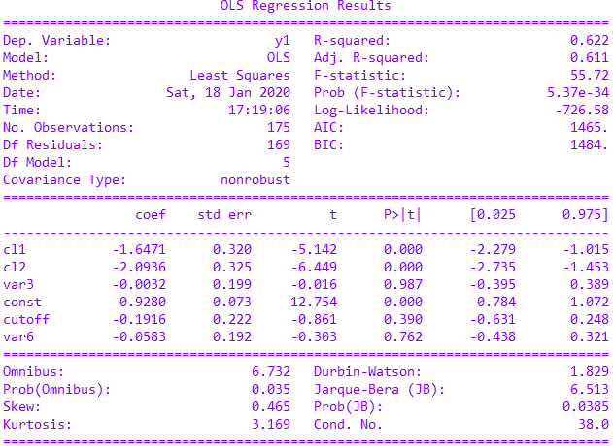
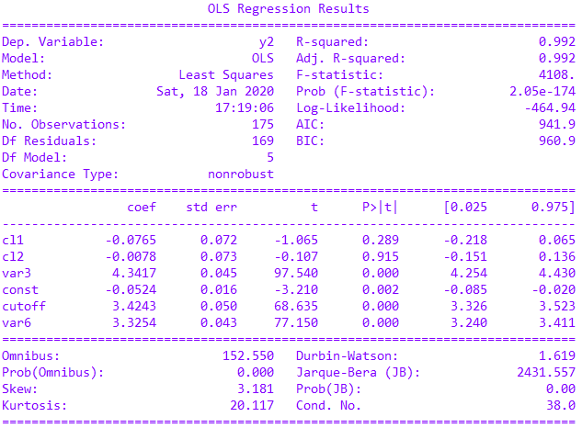
Resultados sin outliers

Slide 17
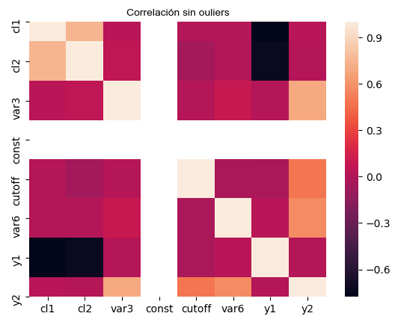
Matriz de correlación sin outliers

Slide 18
Elimino el cutoff

Slide 19
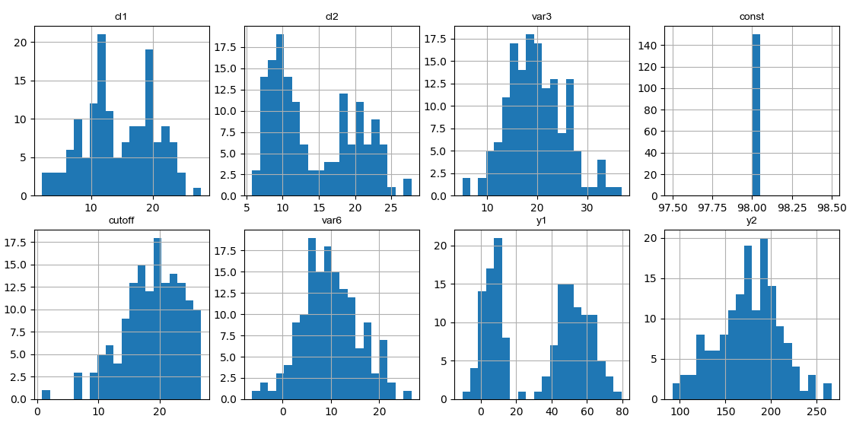
Histograma sin cutoff

Slide 20
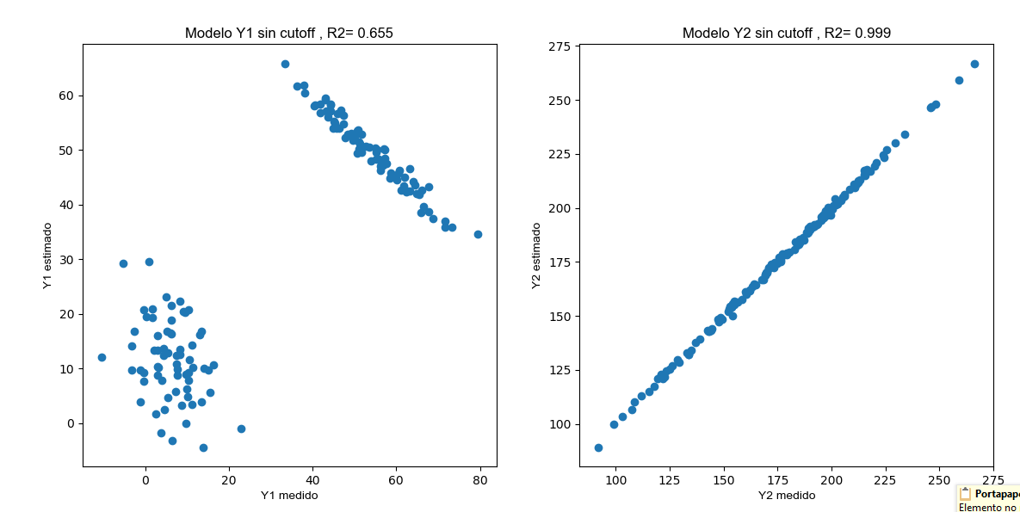
Recalculo el modelo sin cutoff

Slide 21
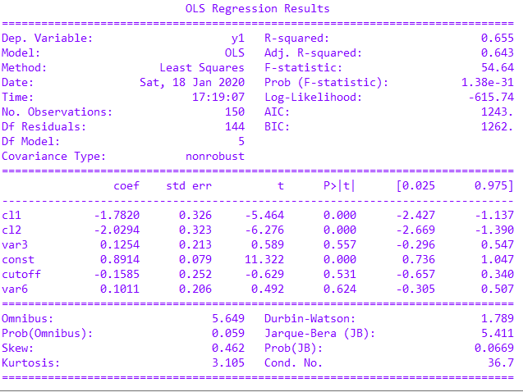
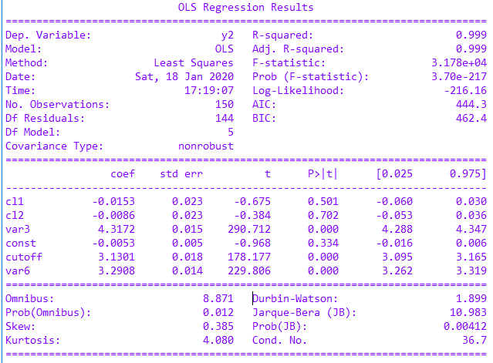
Resultados sin cutoff

Slide 22
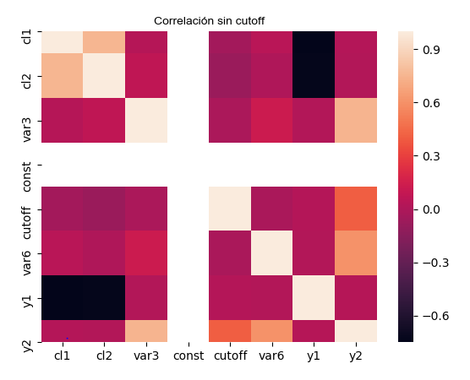
Matriz de correlación sin cutoff

Slide 23
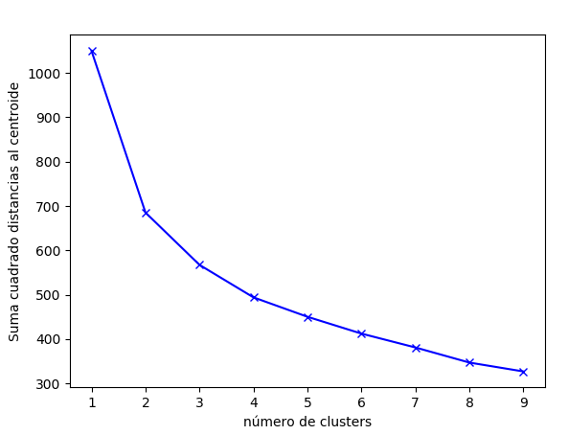
Elijo el número óptimo de clusters

Slide 24
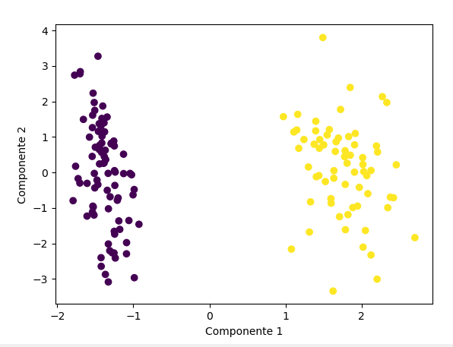
Veo los clusters en un plano PCA
Cluster 2
Cluster 1

Slide 25
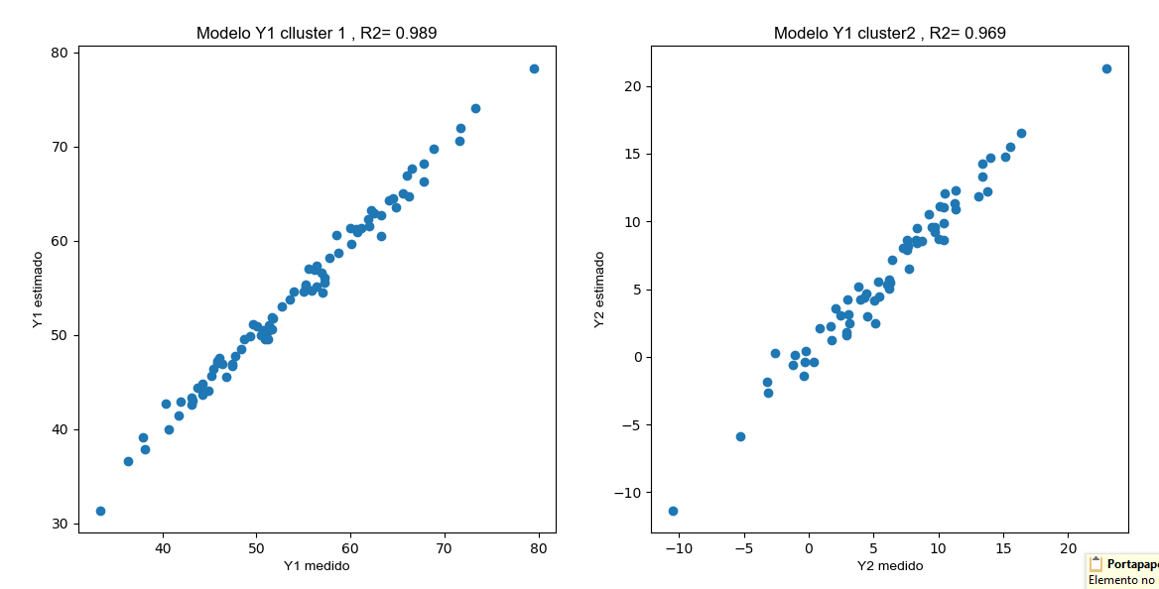
Calculo un modelo diferente para cada cluster

Slide 26
Resultados para cada cluster
OLS Regression Results
=======================================================
Dep. Variable: y1 R-squared: 0.989
Model: OLS Adj. R-squared: 0.988
Method: Least Squares F-statistic: 1386.
Date: Sat, 18 Jan 2020 Prob (F-statistic): 1.24e-74
Time: 17:19:08 Log-Likelihood: -118.56
No. Observations: 84 AIC: 249.1
Df Residuals: 78 BIC: 263.7
Df Model: 5
Covariance Type: nonrobust
=========================================================
coef std err t P>|t| [0.025 0.975]
------------------------------------------------------------------------------
cl1 2.2501 0.036 63.001 0.000 2.179 2.321
cl2 3.1943 0.059 53.895 0.000 3.076 3.312
var3 -0.0129 0.019 -0.667 0.507 -0.051 0.026
const 0.0004 0.010 0.037 0.970 -0.019 0.019
cutoff -0.0117 0.025 -0.460 0.646 -0.062 0.039
var6 0.0063 0.018 0.342 0.733 -0.030 0.043
========================================================
Omnibus: 1.061 Durbin-Watson: 2.180
Prob(Omnibus): 0.588 Jarque-Bera (JB): 0.866
Skew: 0.248 Prob(JB): 0.649
Kurtosis: 2.976 Cond. No. 54.7
==============================================================
OLS Regression Results
==========================================================
Dep. Variable: y1 R-squared: 0.969
Model: OLS Adj. R-squared: 0.967
Method: Least Squares F-statistic: 379.8
Date: Sat, 18 Jan 2020 Prob (F-statistic): 4.80e-44
Time: 17:19:08 Log-Likelihood: -94.057
No. Observations: 66 AIC: 200.1
Df Residuals: 60 BIC: 213.3
Df Model: 5
Covariance Type: nonrobust
========================================================
coef std err t P>|t| [0.025 0.975]
------------------------------------------------------------------------------
cl1 -1.1805 0.051 -22.983 0.000 -1.283 -1.078
cl2 1.3932 0.043 32.239 0.000 1.307 1.480
var3 -0.0456 0.024 -1.941 0.057 -0.093 0.001
const 0.0269 0.017 1.586 0.118 -0.007 0.061
cutoff 0.0069 0.025 0.280 0.780 -0.042 0.056
var6 0.0013 0.023 0.058 0.954 -0.045 0.047
========================================================
Omnibus: 0.129 Durbin-Watson: 2.118
Prob(Omnibus): 0.937 Jarque-Bera (JB): 0.000
Skew: -0.003 Prob(JB): 1.00
Kurtosis: 2.990 Cond. No. 44.9
==============================================

Slide 27
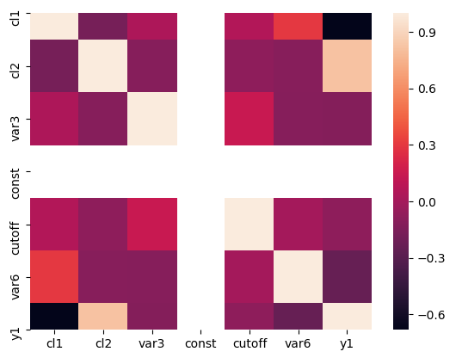
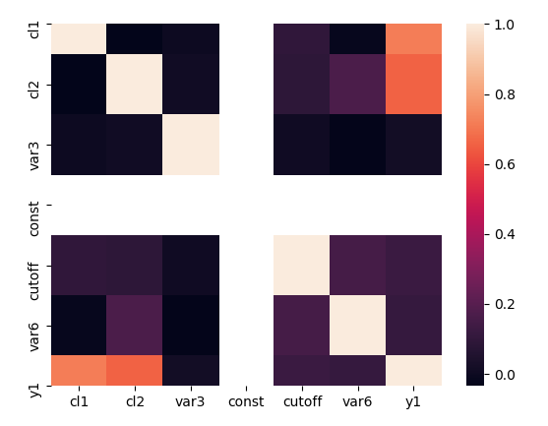
Matriz de correlación por cluster

Slide 28
Ejemplo problema
Conducto con varios puntos de inyección
Problemas de calidad al final del recorrido
¿El problema se origina en picos de inyección en problemas de medición o en acumulación en el conducto?

Slide 29
Modelos de flujo para predecir condiciones de acumulación de contaminantes. Modelo de tiempo de recorrido para modelar concentración de salida en función de el caudal inyectado en cada punto. Modelo altimétrico para encontrar puntos de acumulación frente a paros de bombeo
Plan de trabajo

Slide 30
¿Análisis preliminar de los datos?
Jugamos por la medalla de oro

Slide 31
Sistema en control estadístico
La única fuente de variación es el ruido normal

Slide 32
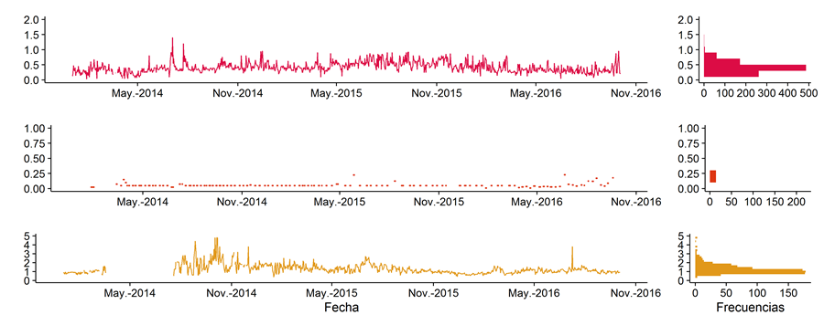
Tablas de datos para todas las variables
Son cíclicos?
Son todos igual de completos?
Están agrupados en niveles?
Tienen formas que se repiten?

Slide 33
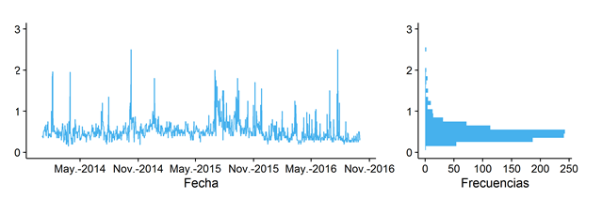
Ídem para la variable de calidad

Slide 34
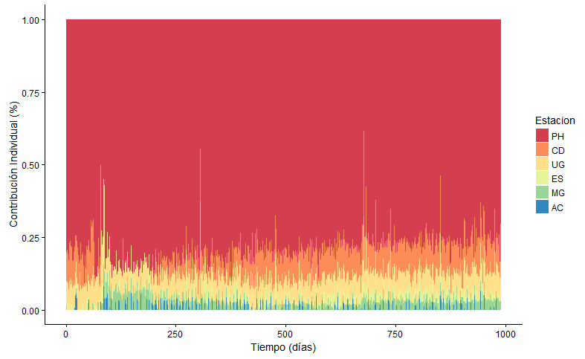
Contribución fraccional de cada estación al total

Slide 35
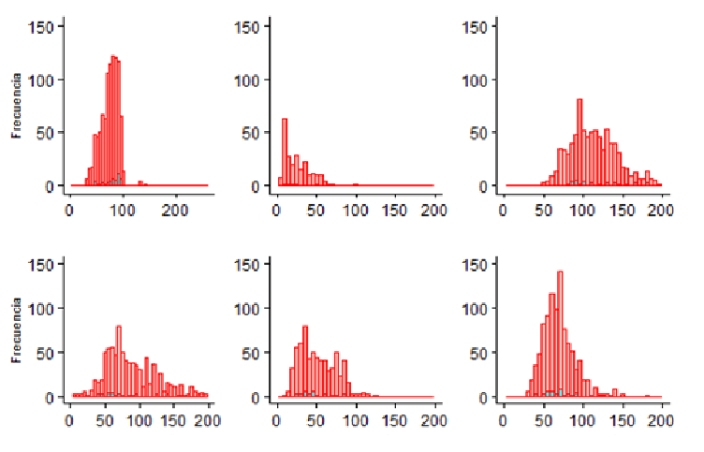
Distribución de los datos para cada variable

Slide 36
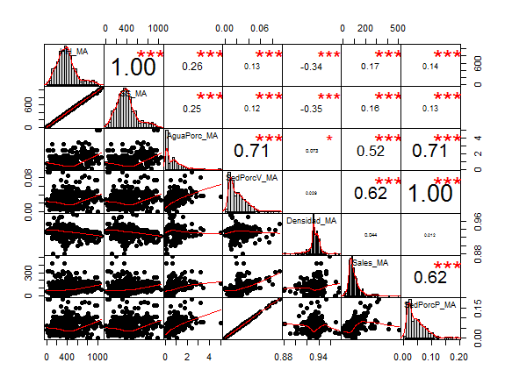
Análisis de correlaciones
Hay relación entre las salidas de especificación y las roturas de correlación?
Hay relación entre las salidas de especificación y valores extremos?

Slide 37
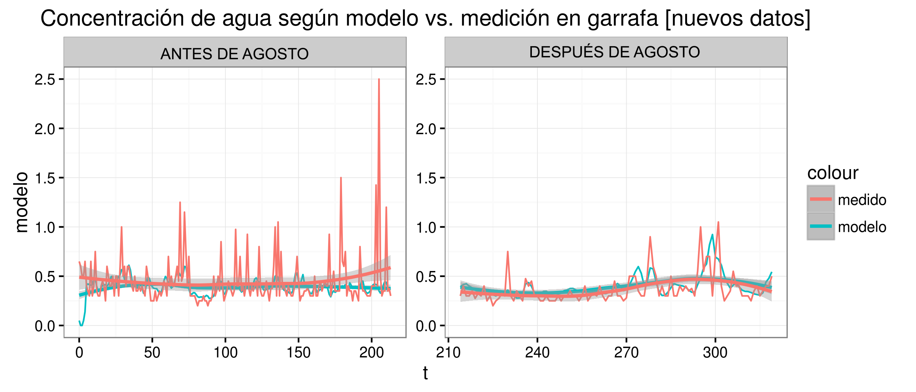
Modelado del ducto

Slide 38
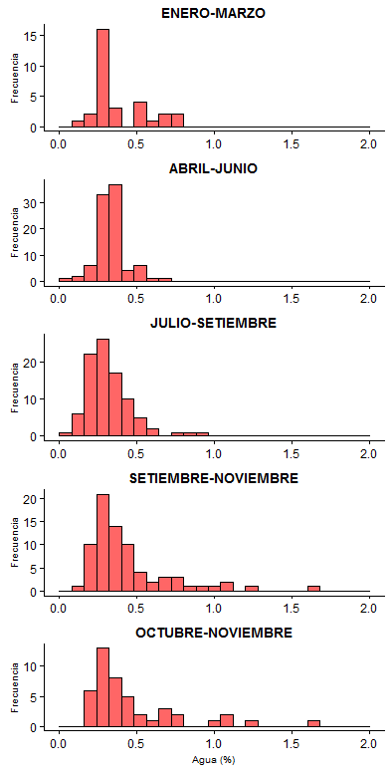
Evolución de los cut-offs

Slide 39
Pretratamiento de datos para modelado de primeros principios

Slide 40
Reconcicliación de datos

Slide 41
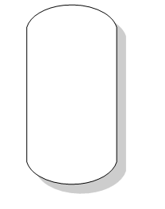
Ejemplo
Reconciliación de datos
B
B
A
A
C
C
A = B + C
Am ~ Bm + Cm
A_{r} = B_{r} + C_{r}
(A_{r}-A_{m})² / v_{A}+ (B_{r}-B_{m})² / v_{B} + (B_{r}-B_{m})² / v_{C} 🡪 min

Slide 42
Ejemplo
Reconciliación de datos
Error = B + C - A
B
A
Delta A_{r}
Delta B_{r}
Delta D_{r}
C
A = B + C
A_{r} = B_{r} + C_{r}
(A_{r}-A_{m})² / v_{A}+ (B_{r}-B_{m})² / v_{B} + (B_{r}-B_{m})² / v_{C} 🡪 min

Slide 43
Ejemplo complejo
Reconciliación de datos
D
A = B + C
B
B = D + E
A
E
C

Slide 44
Ejemplo de placas mal calibradas
TAG | ρ viejo 15°C | ρ lab 15°C | ρ HYSYS 15°C | T corriente | ρ T op. | ρ viejo | Δρ 15 | Δρ op | f correc
 | [kg/m3] | [kg/m3] | [kg/m3] | [°C] | [°C] | [kg/m3] | [%] | [%]
FC1124 | 616.4 | 590.8 | 594.3 | 25 | 582.9 | 591 | -4.3 | -1.4 | 1.036
FC213 | 1197 |  | 1216 | 70 | 1168 | 1146 |  |  | 0.994
FC706 | 887.3 |  | 883.2 | 144 | 766.6 | 748.9 | -0.5 | 2.3 | 1.016
FC716 | 911.1 | 884.9 | 879.5 | 180 | 727.8 | 738 | -3.0 | -1.4 | 1.022
FC719 | 961 | 887.6 | 871.5 | 18 | 870.9 | 809 | -8.3 | 7.1 | 1.123
FI184 | 869.5 |  | 872.6 | 157.5 | 735.7 | 731.8 | 0.4 | 0.5 | 0.999
FI250 | 1261 |  | 1264 | 37.5 | 1244 | 1231 | 0.2 | 1.0 | 1.003
FI725 | 875 | 876.1 | 873.4 | 28 | 862.7 | 851 | -0.2 | 1.4 | 1.006

